Slide 1
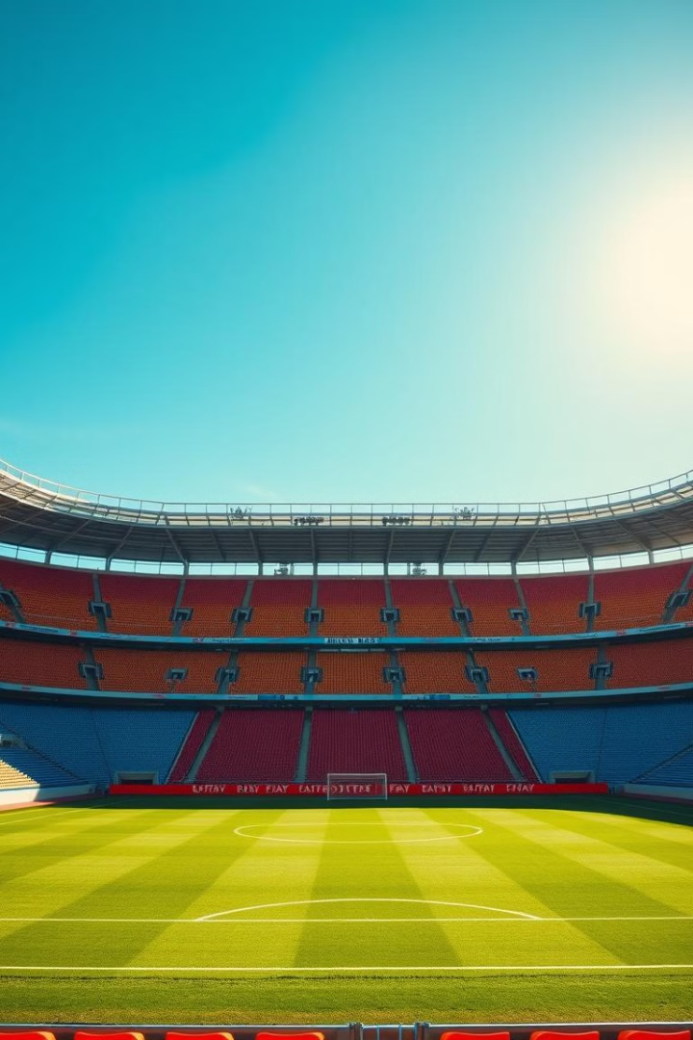
ИЗА СПОРТ
Только лучшее
ИЗА СПОРТ - Ваш путь к совершенству в спорте и ландшафте
Мы занимаемся спортивным и ландшафтным покрытием с 2015 года.

Slide 2
О компании
Профиль
Концепция
Детские спортивные площадки, спортивные манежи, площадки для сдачи ГТО, хоккейные коробки
Качественные покрытия с максимальным сроком эксплуатации

Slide 3
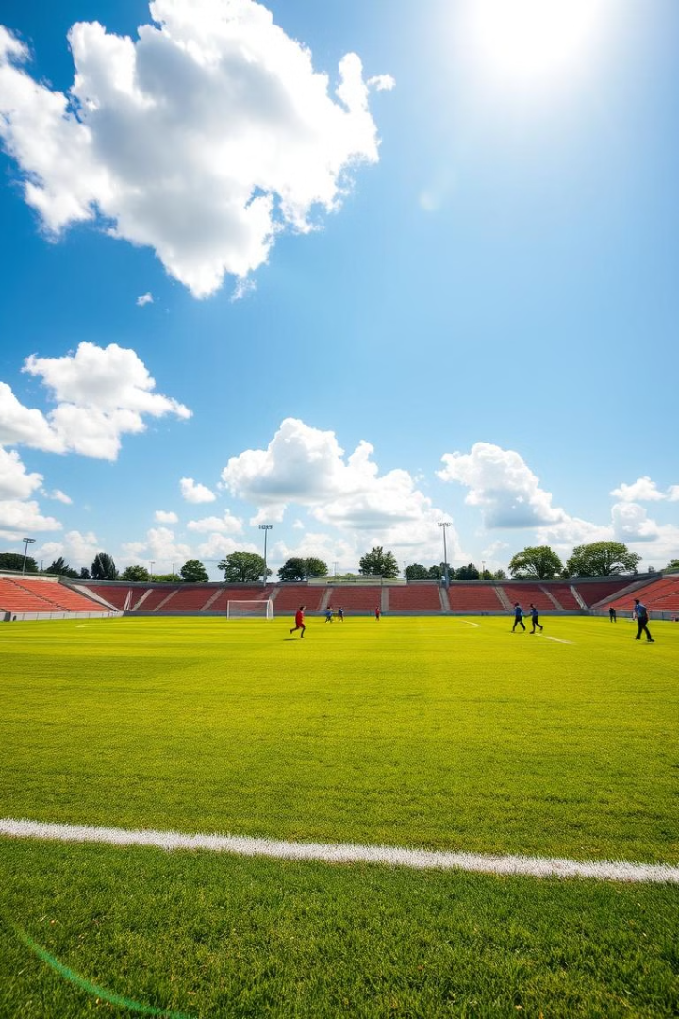
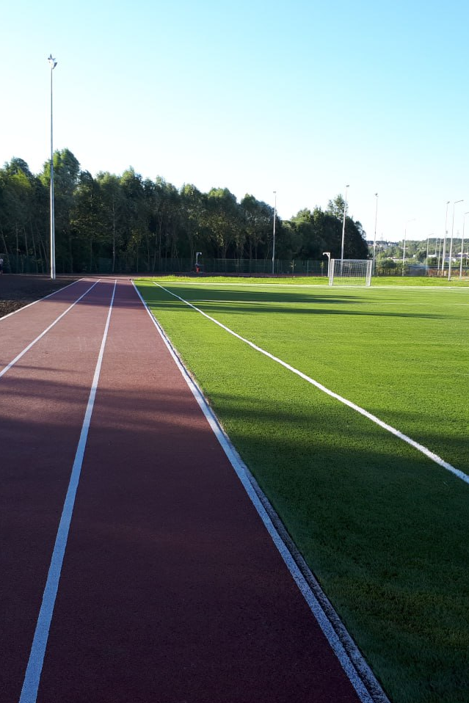
Наши услуги
Поставка и монтаж искусственной травы
Профессиональные покрытия
Легкоатлетические беговые дорожки, спортивные площадки
Искусственная трава для футбольных полей, теннисных кортов, гольф-полей
Оборудование и комплектующие
Хоккейные коробки, детские площадки
Воркаут, тренажеры, игровые элементы
Комплексное оснащение для активного отдыха

Slide 4

Наши достижения
34
14
Объекты
Футбольные поля
В 6 регионах России
Разных размеров и конфигураций
8
12
Легкоатлетические дорожки
Спортивные площадки
Профессиональное покрытие
Многофункциональные площадки

Slide 5
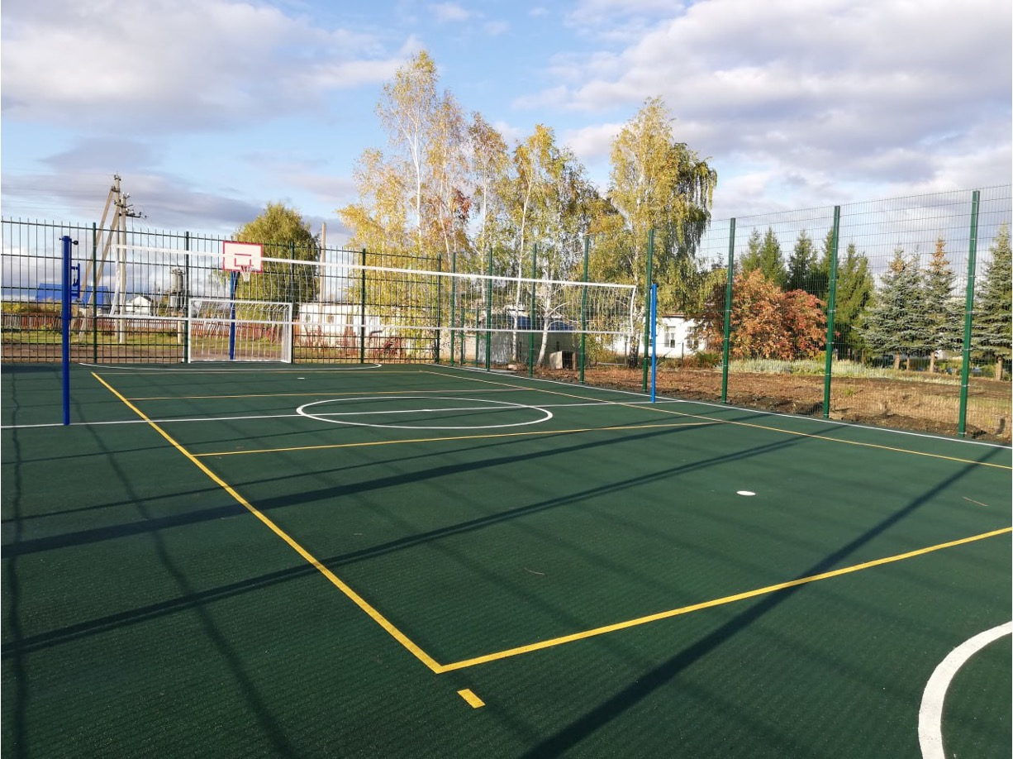
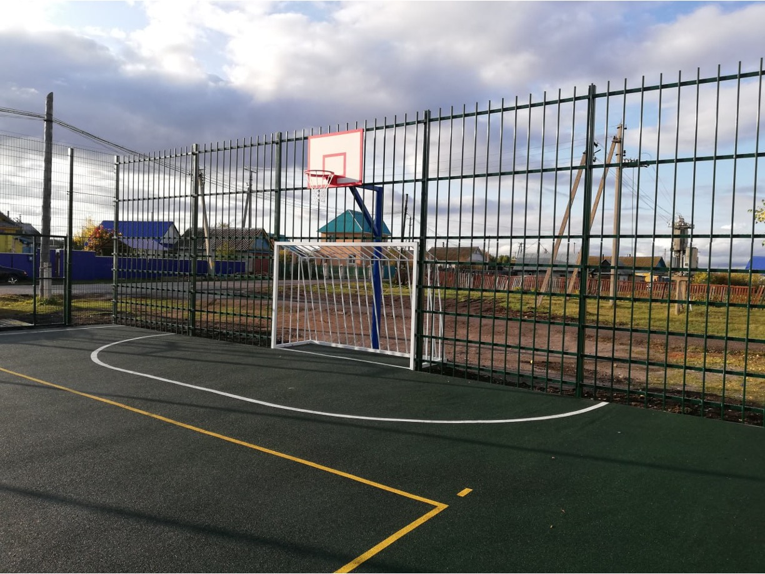
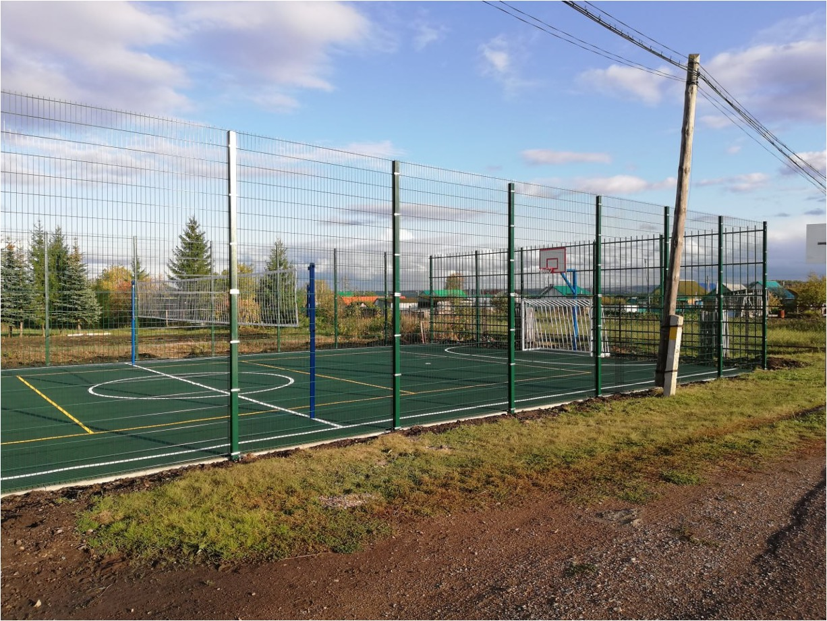
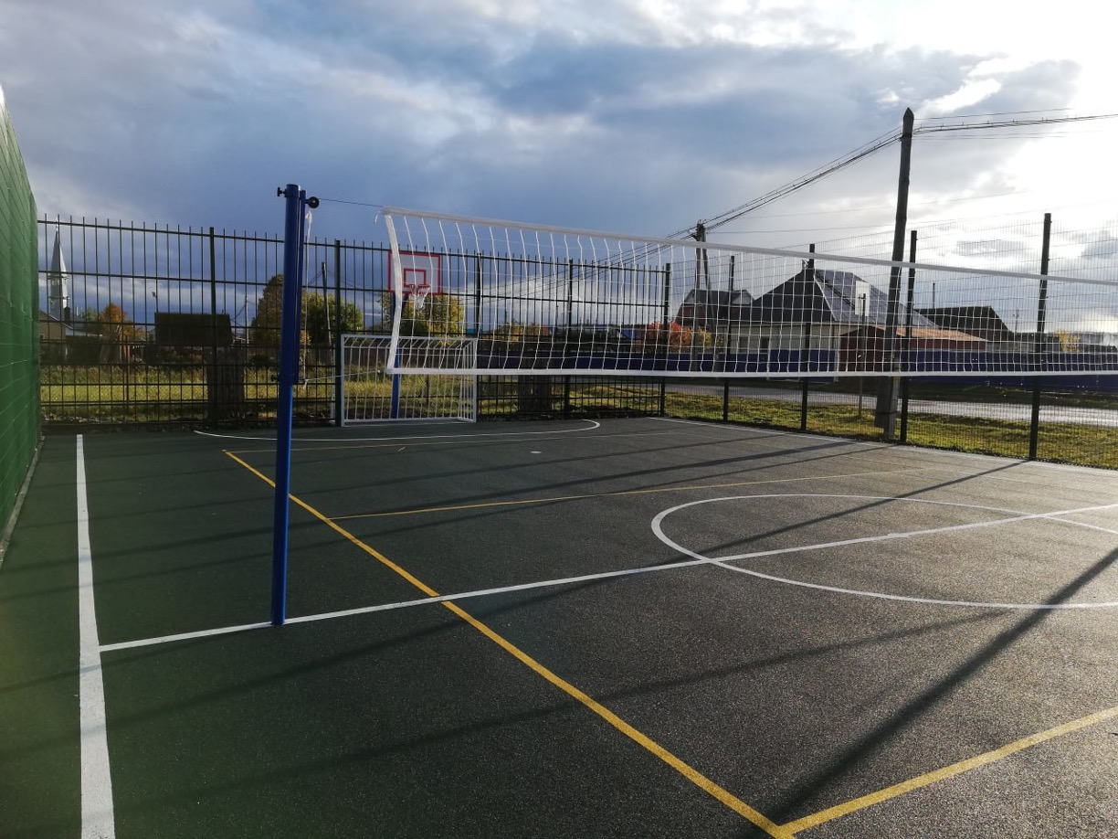
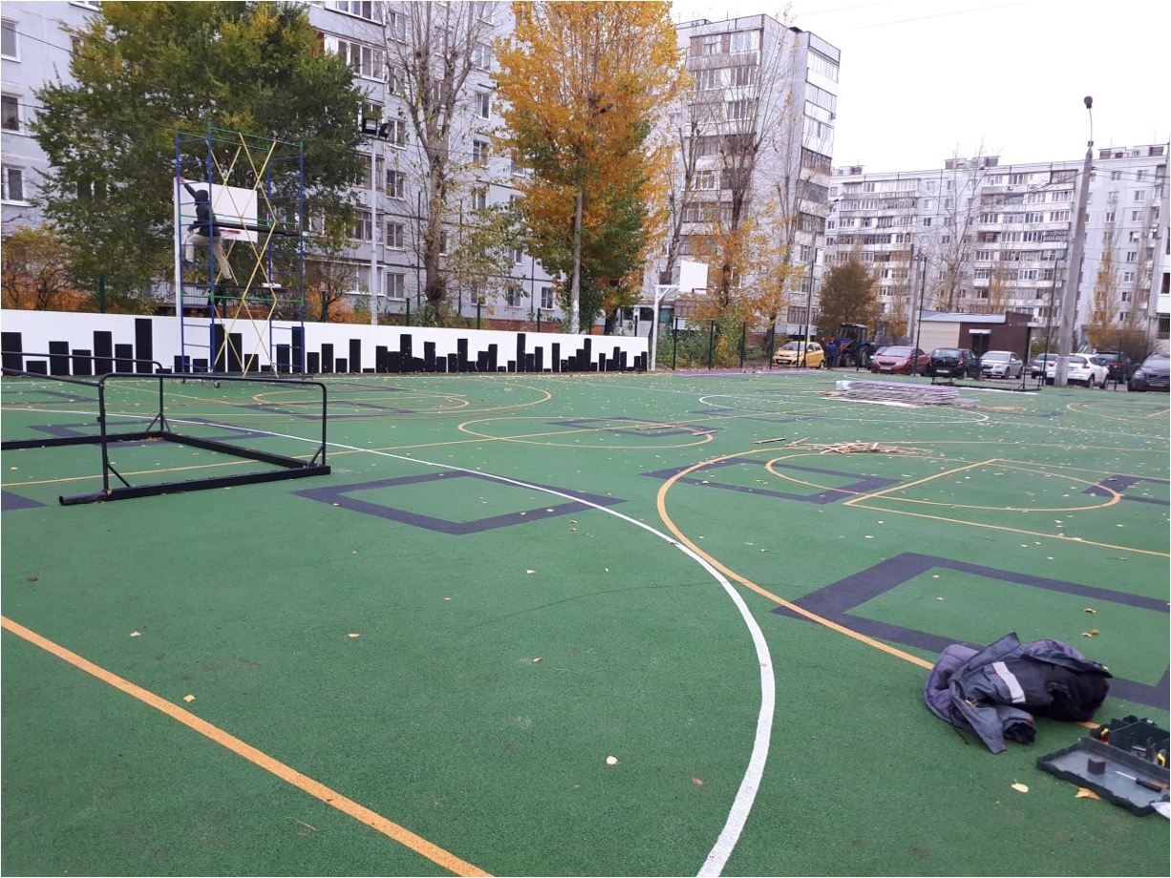
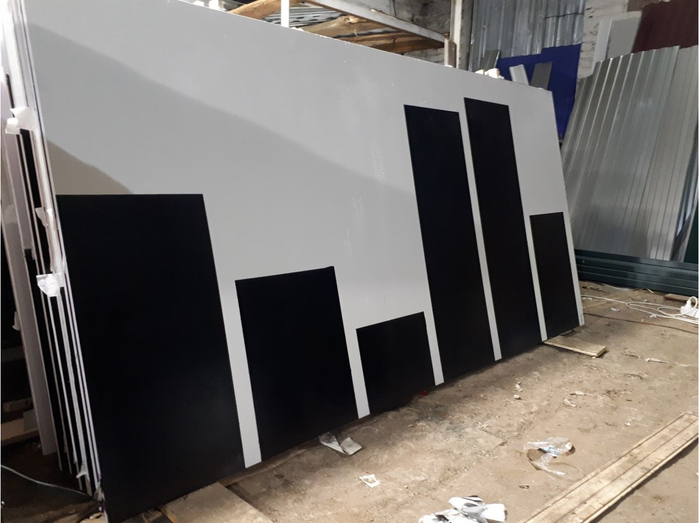
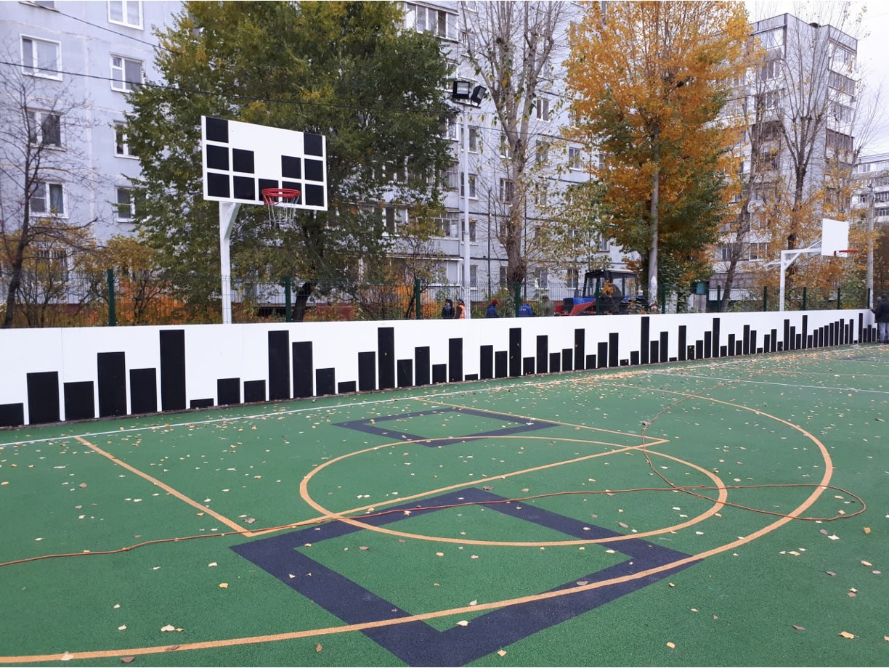
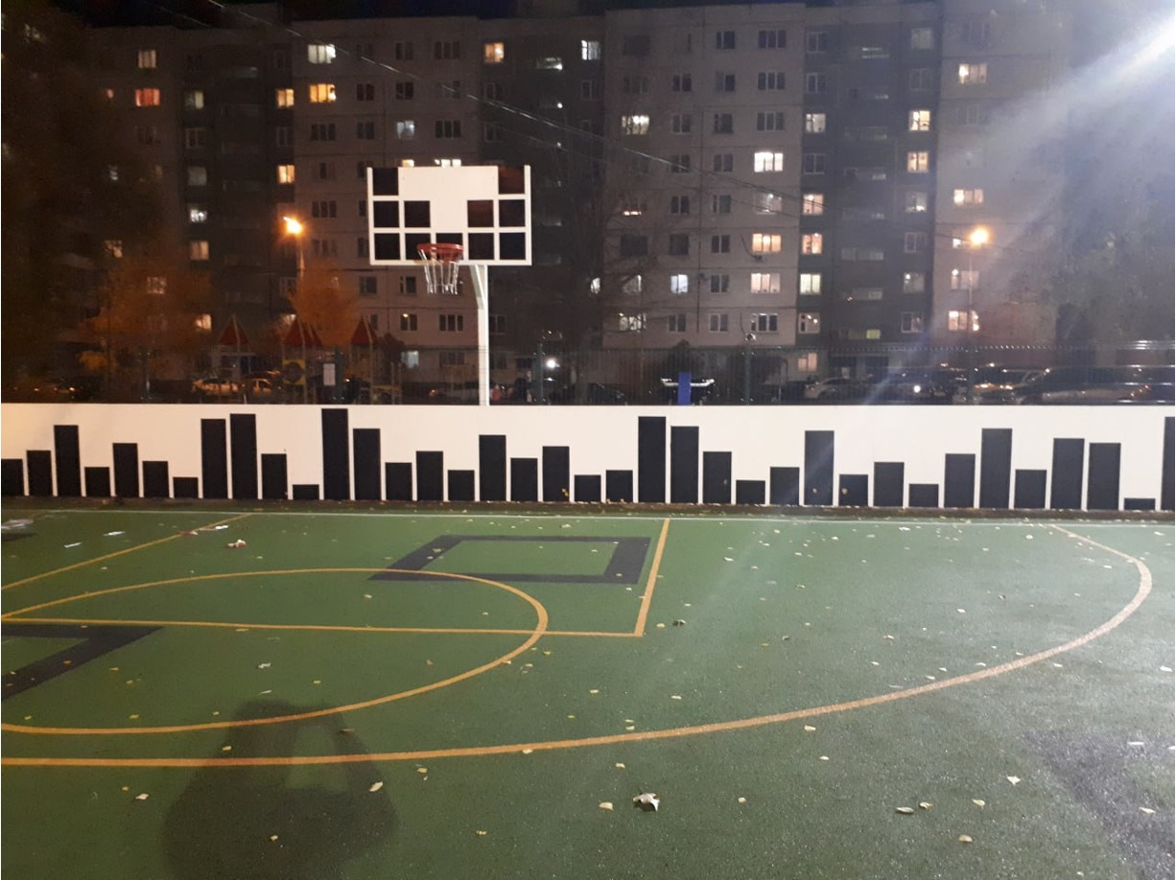
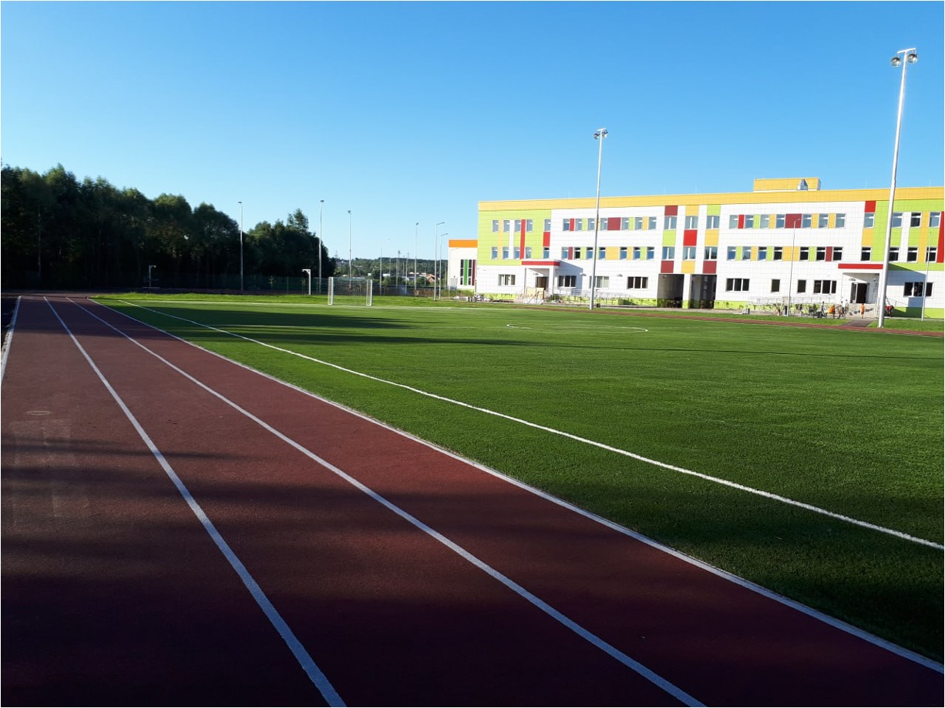
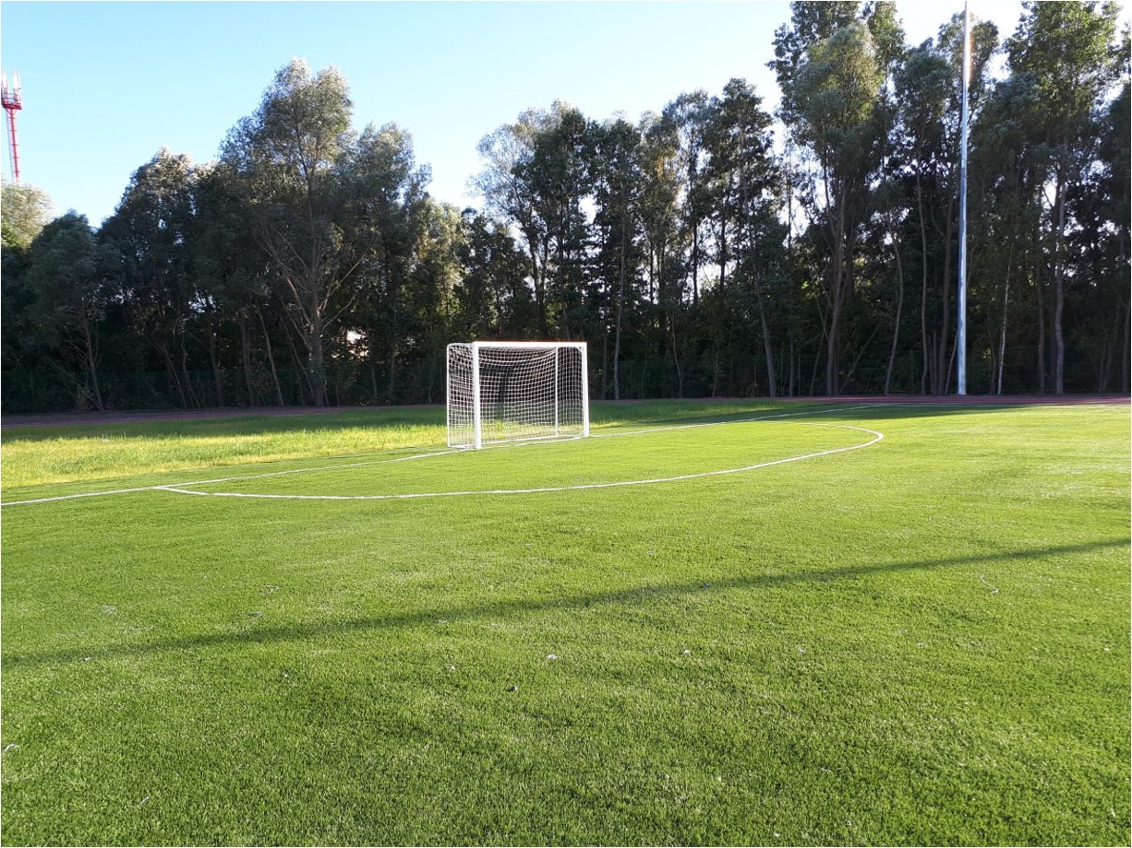
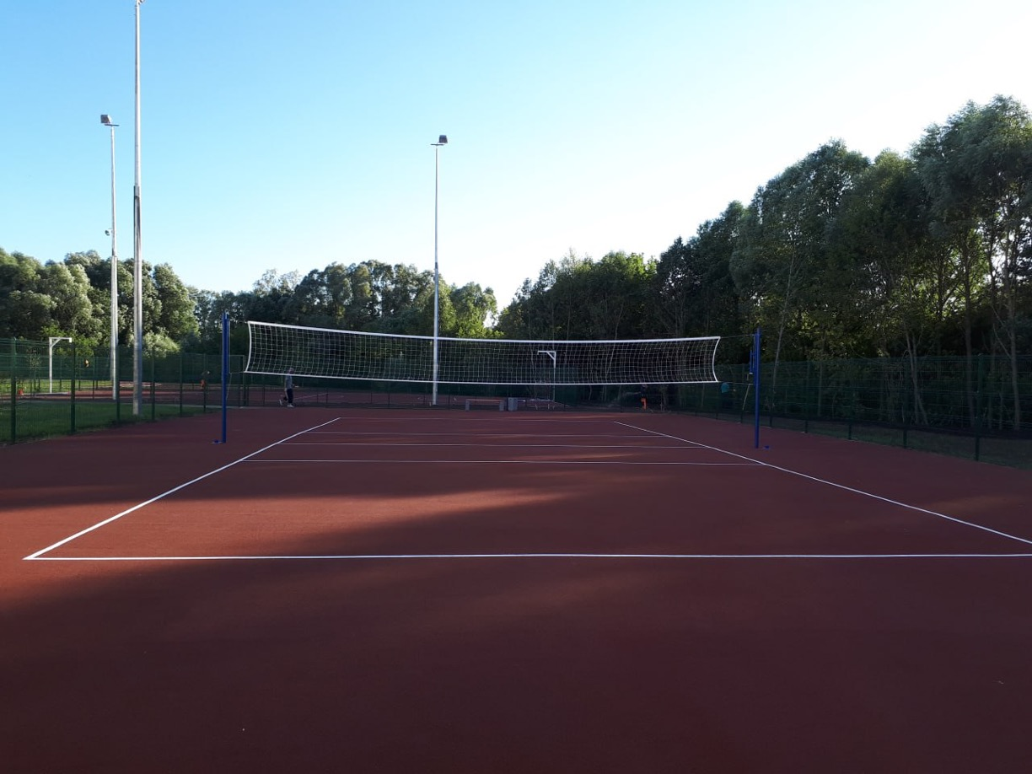
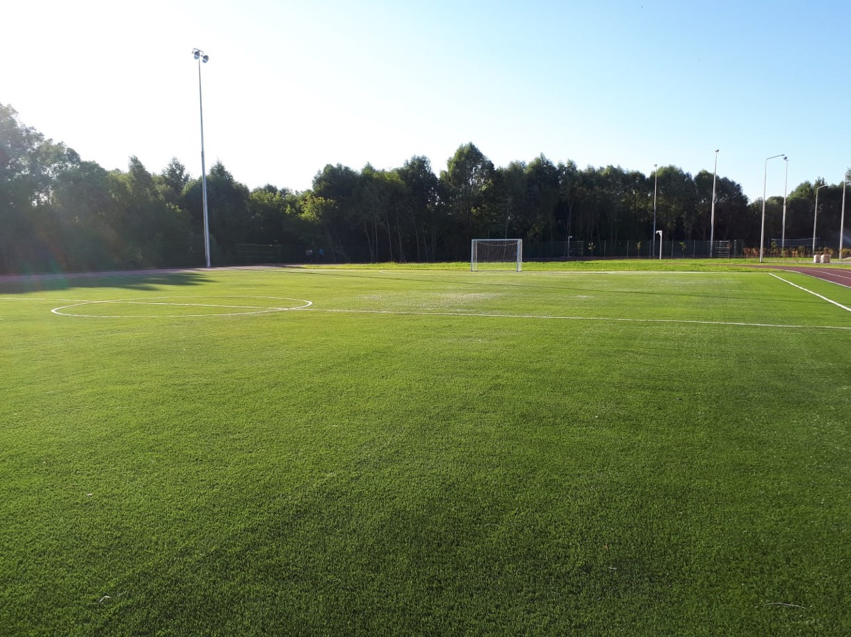
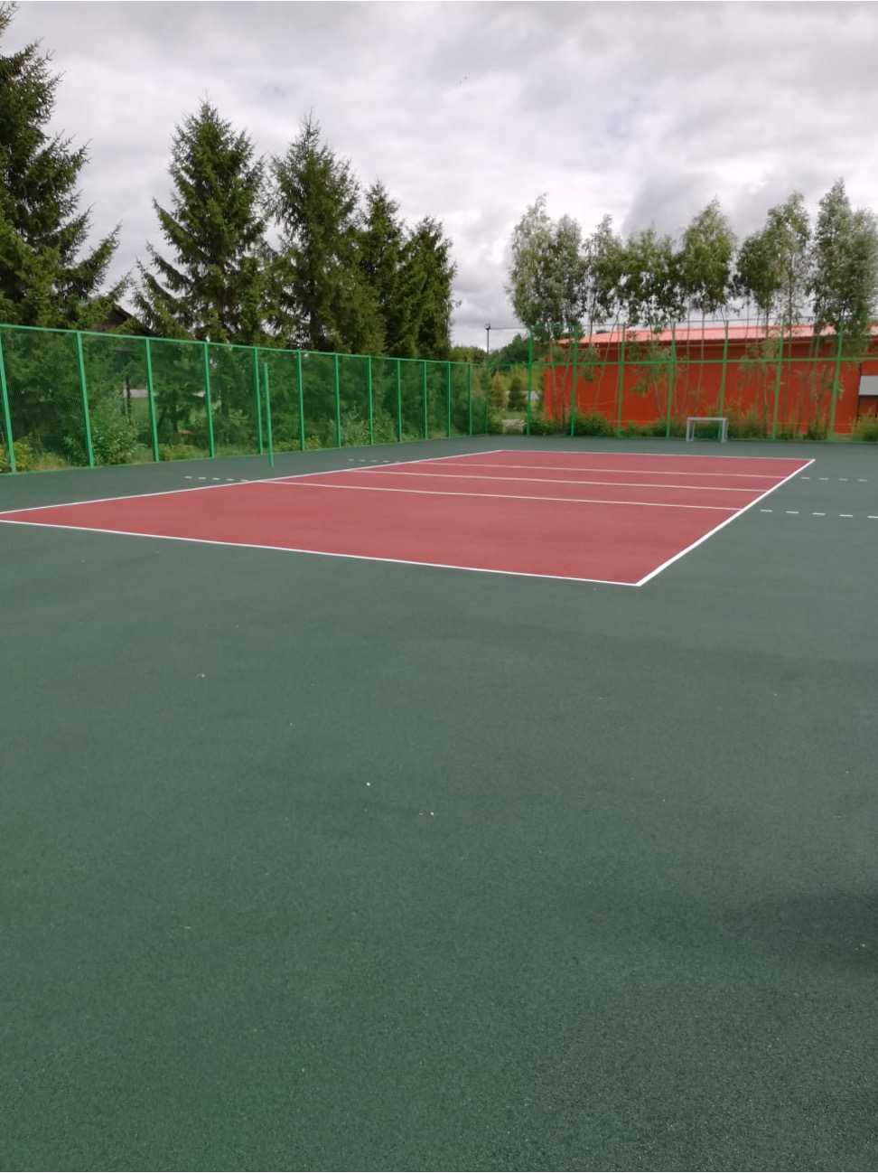
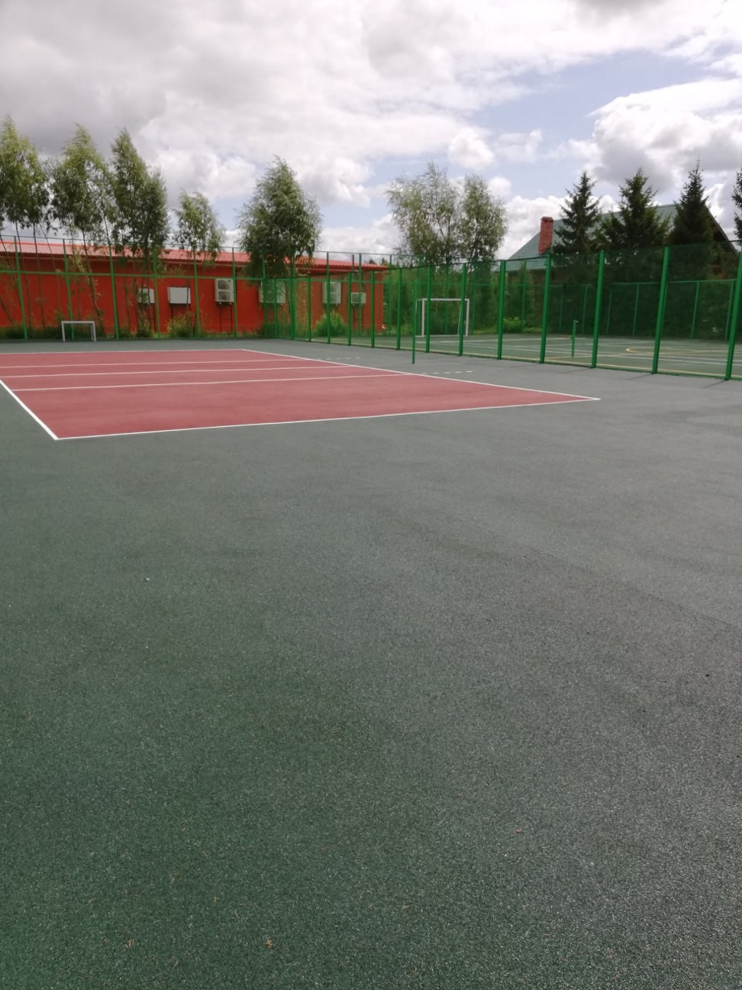
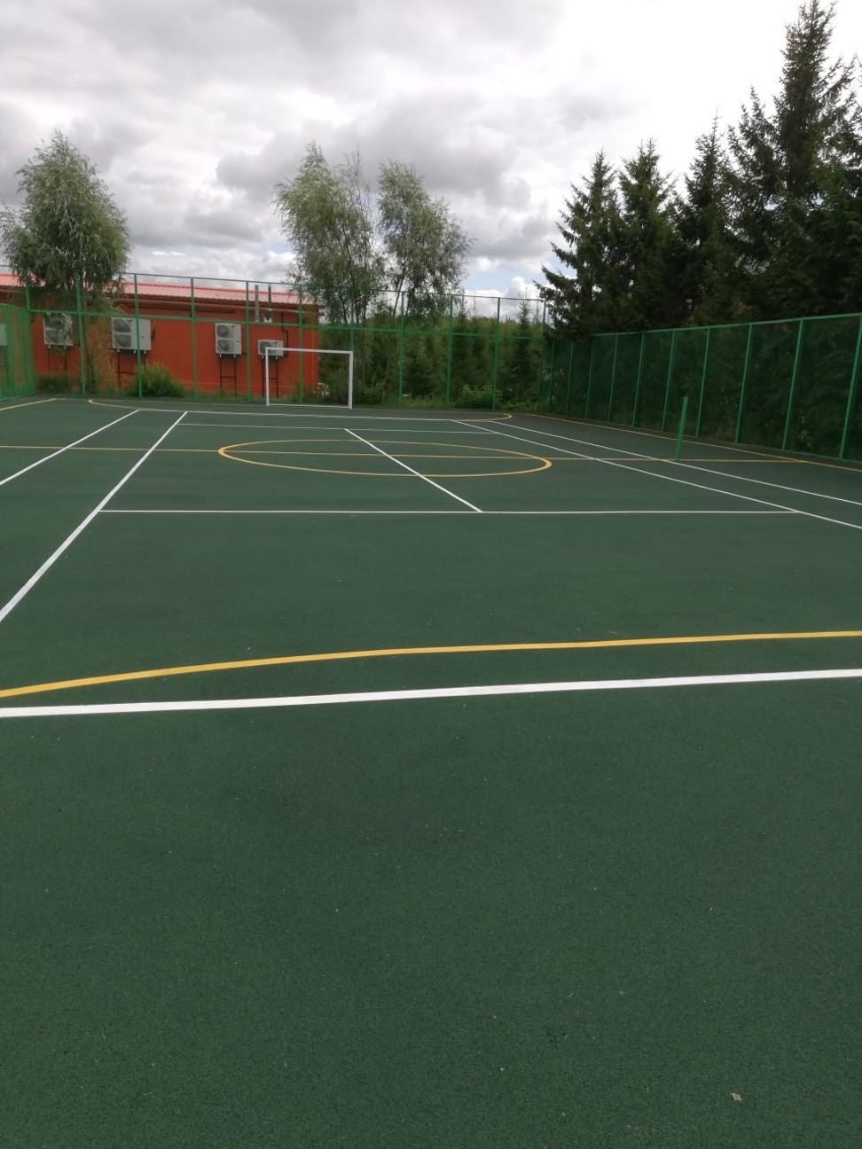
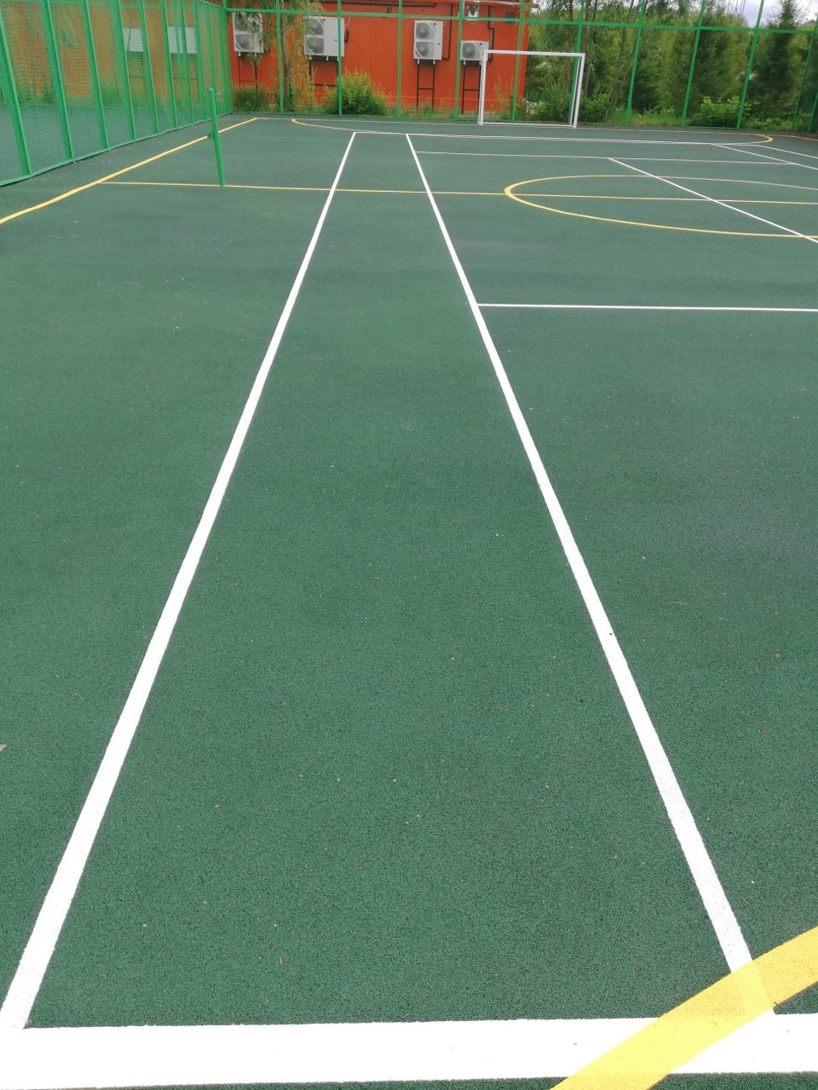
Cпортплощадка под ключ Хоккейная коробка Трава и беговая школа Территория санатория в Татарстане
Размеры: 15 на 30
Площадь: 450 кв. м.
Место: Башкирия, село Гафурово.
Размеры: 60 на 30
Площадь: 1800 кв. м.
Место: г.Казань.
Беговые дорожки: 600 кв. м.
Площадь поля: 1500 кв. м.
Место: г. Каань
Территория санатория в Татарстане
Спортплощадка на территории Татарстана
Площадь: 2300 кв. м.
Место: г. Казань

Slide 6
Размеры: 15 на 30
Площадь: 450 кв. м.
Место: Башкирия, село Гафурово.
Cпортплощадка под ключ Хоккейная коробка Трава и беговая школа Территория санатория в Татарстане
Размеры: 60 на 30
Площадь: 1800 кв. м.
Место: г.Казань.
Беговые дорожки: 600 кв. м.
Площадь поля: 1500 кв. м.
Место: г. Каань
Территория санатория в Татарстане
Спортплощадка на территории Татарстана
Площадь: 2300 кв. м.
Место: г. Казань

Slide 7
Размеры: 15 на 30
Площадь: 450 кв. м.
Место: Башкирия, село Гафурово.
Размеры: 60 на 30
Площадь: 1800 кв. м.
Место: г.Казань.
Cпортплощадка под ключ Хоккейная коробка Трава и беговая школа Территория санатория в Татарстане
Беговые дорожки: 600 кв. м.
Площадь поля: 1500 кв. м.
Место: г. Каань
Территория санатория в Татарстане
Спортплощадка на территории Татарстана
Площадь: 2300 кв. м.
Место: г. Казань

Slide 8
Размеры: 15 на 30
Площадь: 450 кв. м.
Место: Башкирия, село Гафурово.
Размеры: 60 на 30
Площадь: 1800 кв. м.
Место: г.Казань.
Беговые дорожки: 600 кв. м.
Площадь поля: 1500 кв. м.
Место: г. Каань
Территория санатория в Татарстане
Cпортплощадка под ключ Хоккейная коробка Трава и беговая школа Территория санатория в Татарстане
Спортплощадка на территории Татарстана
Площадь: 2300 кв. м.
Место: г. Казань

Slide 9
Примеры выполненных проектов

Slide 10
Примеры выполненных проектов

Slide 11

Преимущества работы с ИЗА СПОРТ
Качество
Команда
Материалы и услуги
Компетентные специалисты
Индивидуальный подход
Гибкость
К каждому заказчику
В бюджете и сроках

Slide 12



Отзывы клиентов
Отзыв
Отзыв
«Профессиональная команда, качественное покрытие, сделали все в срок. Рекомендуем!»
«Спасибо ИЗА СПОРТ за качественное покрытие и отличное сотрудничество. Будем рекомендовать вас!»

Slide 13
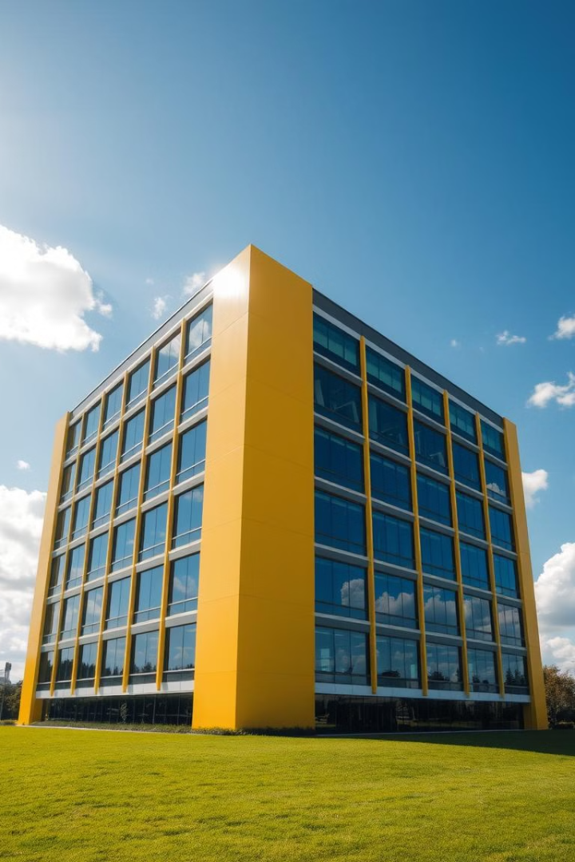
Контактная информация
Адрес: МО, г. Долгопрудный, ул. Октябрьская 20А
Телефон: Ведущий специалист Кабанов Юрий Юрьевич
+7 926 401-40-55
Email:infoizasport@ya.ru

Slide 14

ИЗА СПОРТ - Ваш путь к совершенству в спорте и ландшафте
Свяжитесь с нами для консультации и получения коммерческого предложения!

